Slide 1
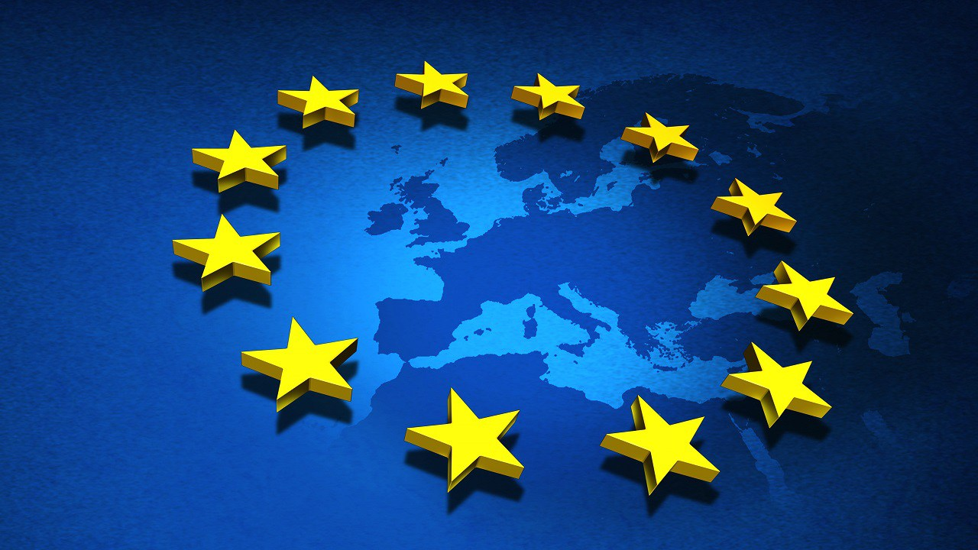
EUROPSKA UNIJA:
realnost ili utopija?

Slide 2
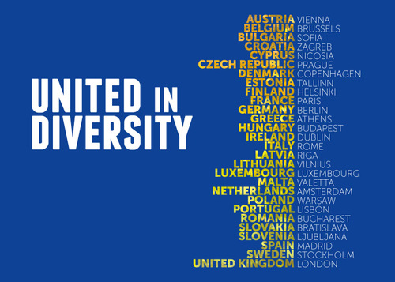
EU u brojkama
511 milijuna stanovnika
28 država članica
24 službena jezika
4.381.324 km²

Slide 3
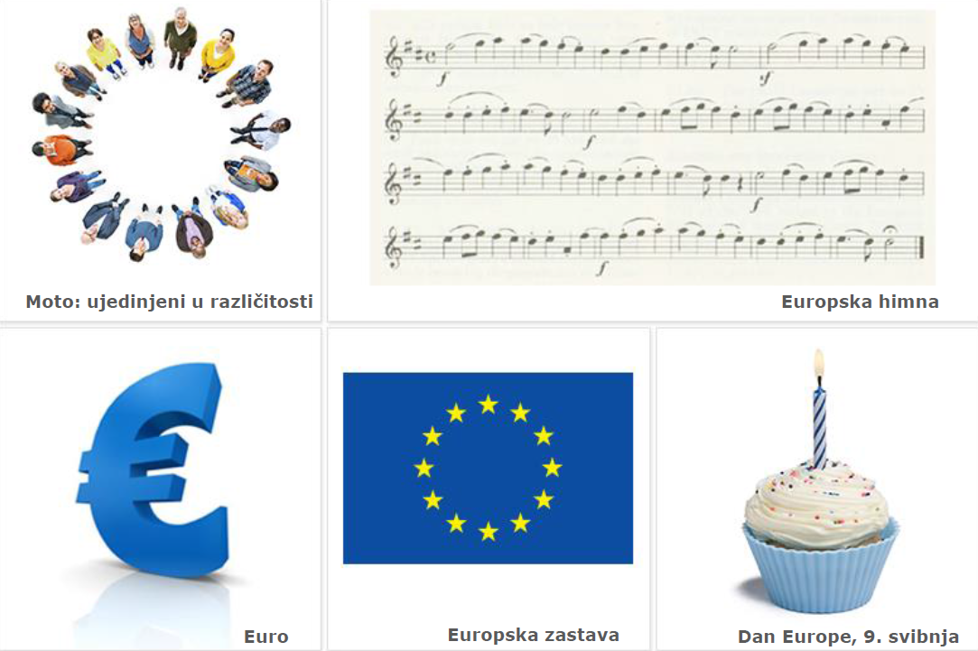
Simboli EU
himna: Oda radosti
zastava: plava s 12 žutih zvjezdica
moto: Ujedinjeni u različitosti
rođendan: 9. svibnja
valuta: euro (€)

Slide 4
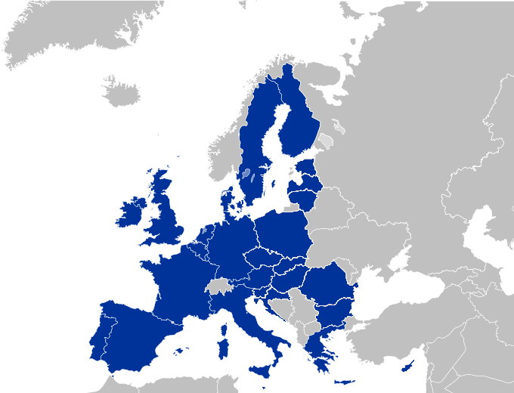
Austrija (Österreich)
Belgija (België, Belgique)
Bugarska (България)
Cipar (Κύπρος)
Češka (Česko)
Danska (Danmark)
Estonija (Eesti)
Finska (Suomi)
Francuska (France)
Grčka (Ελλάδα)
Hrvatska
Irska (Éire, Ireland)
Italija (Italia)
Latvija (Latvija)
Litva (Lietuva)
Luksemburg (Lëtzebuerg)
Mađarska (Magyarorszag)
Malta (Malta)
Nizozemska (Nederland)
Njemačka (Deutschland)
Poljska (Polska)
Portugal (Portugal)
Rumunjska (România)
Slovačka (Slovensko)
Slovenija (Slovenija)
Španjolska (España)
Švedska (Sverige)
Ujedinjeno Kraljevstvo (United Kingdom)

Slide 5
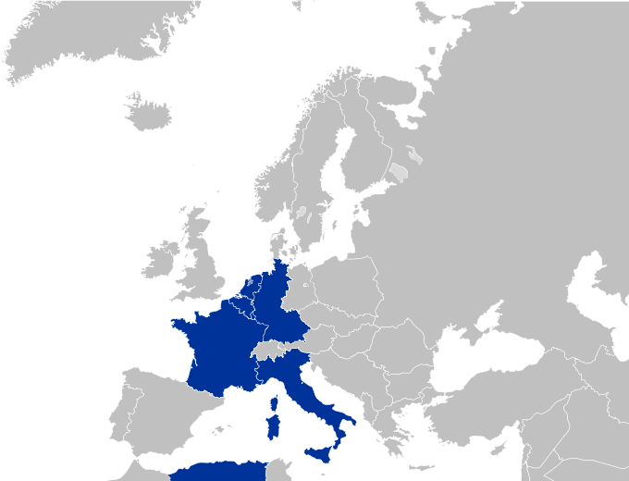






Europska ekonomska zajednica, 1957.
1. Belgija
2. Francuska
3. Italija
4. Luksemburg
5. Nizozemska
6. Zapadna Njemačka

Slide 6
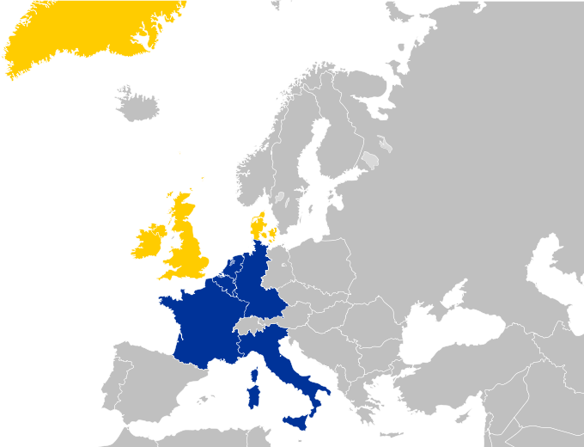



Prvo proširenje, 1973.
1. Danska
2. Irska
3. Ujedinjeno Kraljevstvo
*Alžir je 1962. prestao biti sastavni dio Francuske

Slide 7
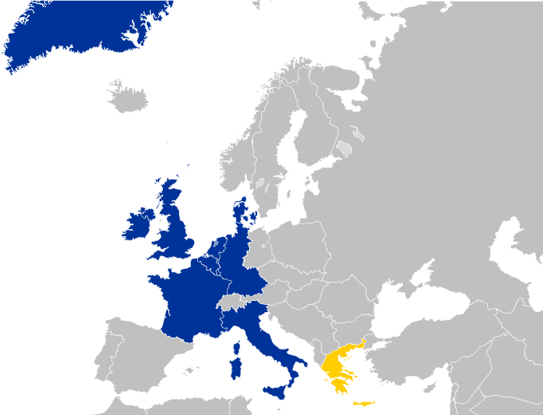

Drugo proširenje, 1981.
1. Grčka

Slide 8
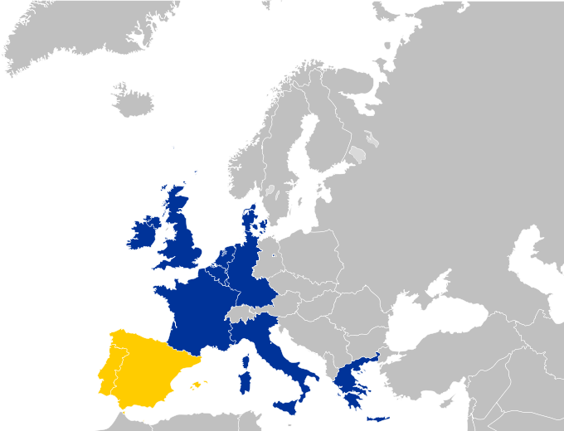


Treće proširenje, 1986.
1. Španjolska
2. Portugal
*1985. Grenland napušta zajednicu

Slide 9
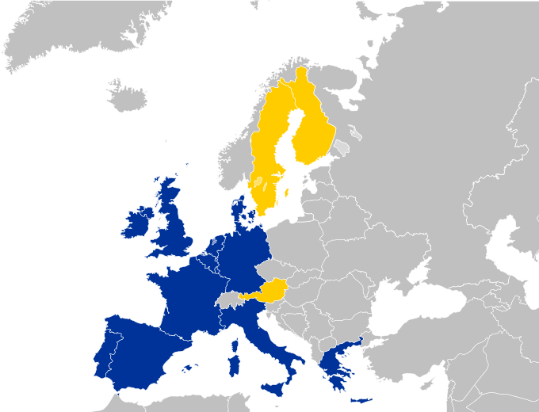



Četvrto proširenje, 1995.
1. Austrija
2. Finska
3. Švedska
*1990. ujedinjenje Njemačke
*1. siječnja 1993. Maastrichtski ugovor

Slide 10
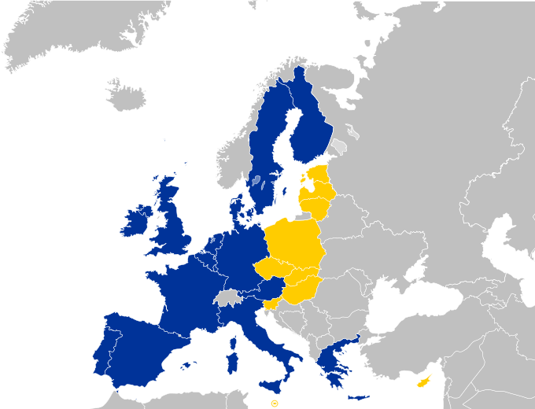










Peto proširenje (prvi dio), 2004.
1. Cipar
2. Češka
3. Estonija
4. Litva
5. Latvija
6. Mađarska
7. Malta
8. Poljska
9. Slovačka
10. Slovenija

Slide 11
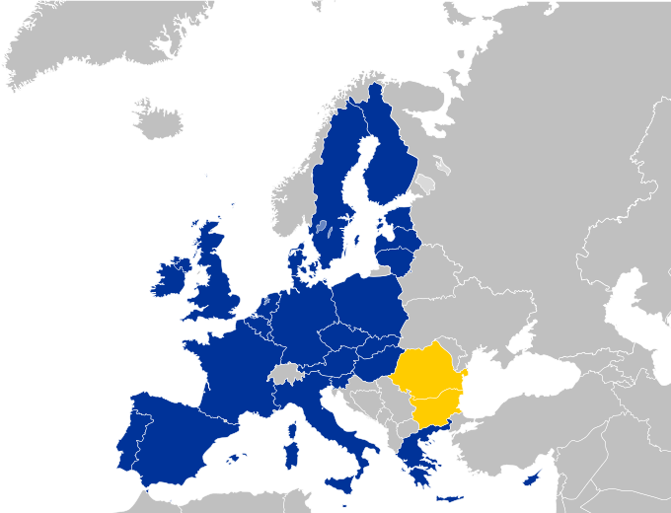


Peto proširenje (drugi dio), 2007.
1. Bugarska
2. Rumunjska

Slide 12
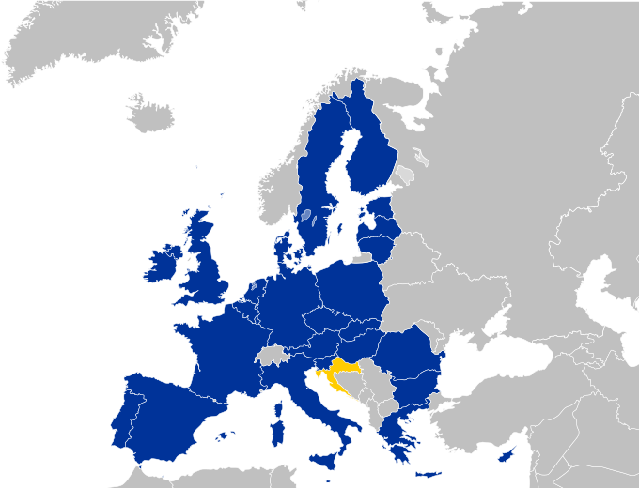

Šesto proširenje, 2013.
Hrvatska
*10. listopada 2010. karipski otoci Bonaire, Saba i Saint Eustatius postali su izravni dio Nizozemske
*1. siječnja 2012. francuski prekomorski departman Sveti Bartolomej napušta Europsku Uniju
*1. siječnja 2014. francuski prekomorski departman Mayotte je postao dio Europske Unije

Slide 13
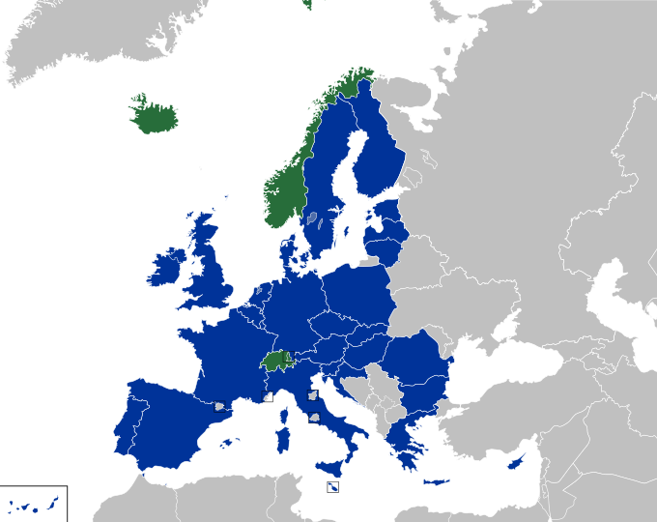



Zemlje članice EFTA-e
Island
2. Norveška
3. Švicarska

Slide 14
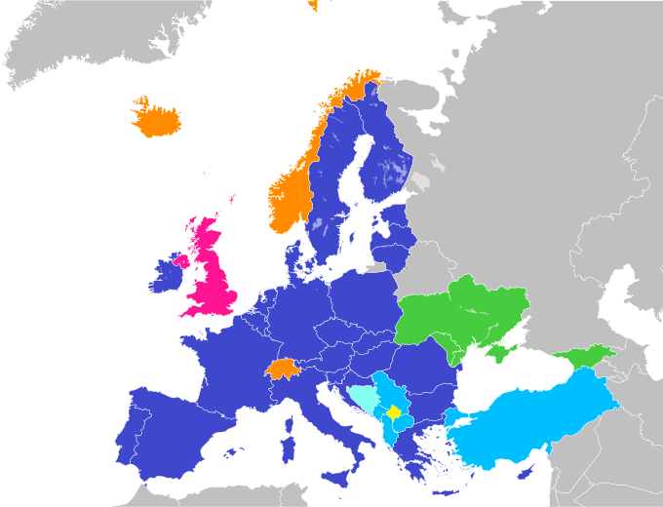











Kandidati i potencijalni kandidati za ulazak u EU
Albanija
Crna Gora
Makedonija (FYROM-BJRM)
Srbija
Turska
Island
Norveška
Švicarska
Bosna i Hercegovina
Kosovo
11. Moldavija
12. Ukrajina
13. Gruzija

Slide 15

Službeni jezici
Български
Čeština
dansk
Deutsch
eesti keel
Ελληνικά
English
español
français
Gaeilge
hrvatski
Italiano
latviešu valoda
lietuvių kalba
magyar
Malti
Nederlands
polski
português
Română
slovenčina
slovenščina
suomi
svenska

Slide 16
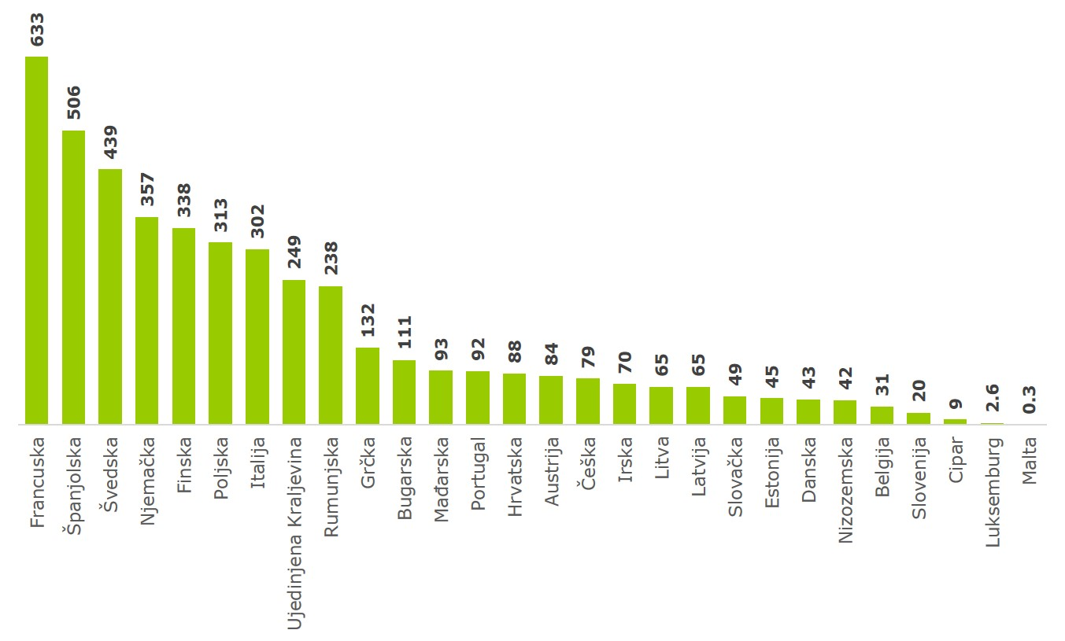
Koliko su velike zemlje EU-a?
*površina u 1000 km²

Slide 17
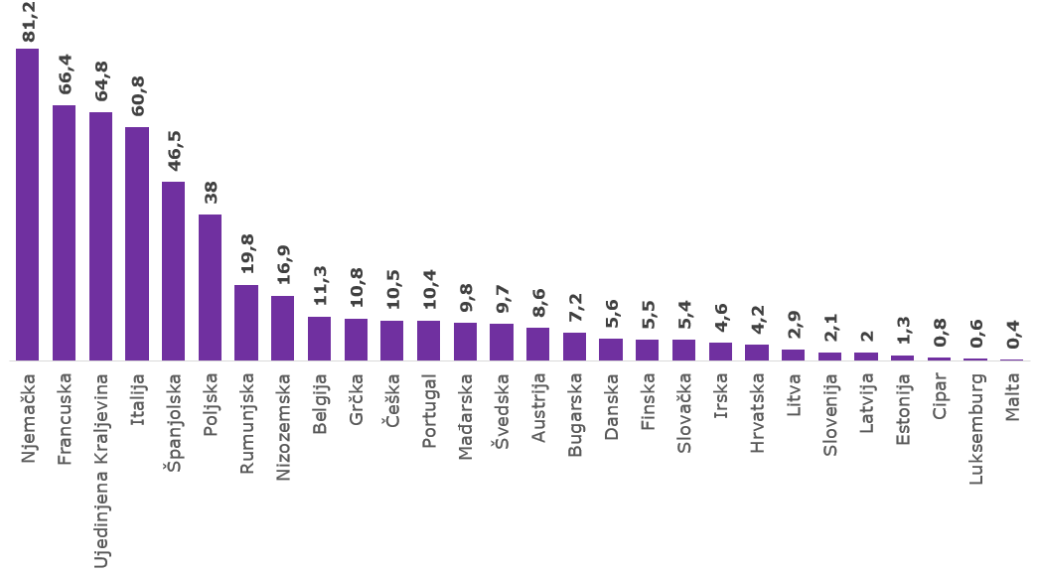
Stanovništvo EU-a po državama
*izraženo u milijunima

Slide 18
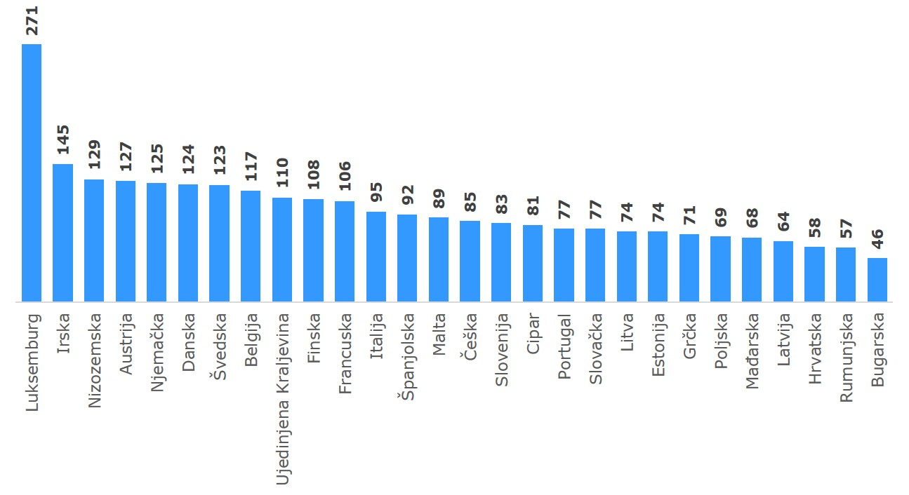
BDP po stanovniku
*indeks u kojem prosjek 28 zemalja EU-a iznosi 100

Slide 19
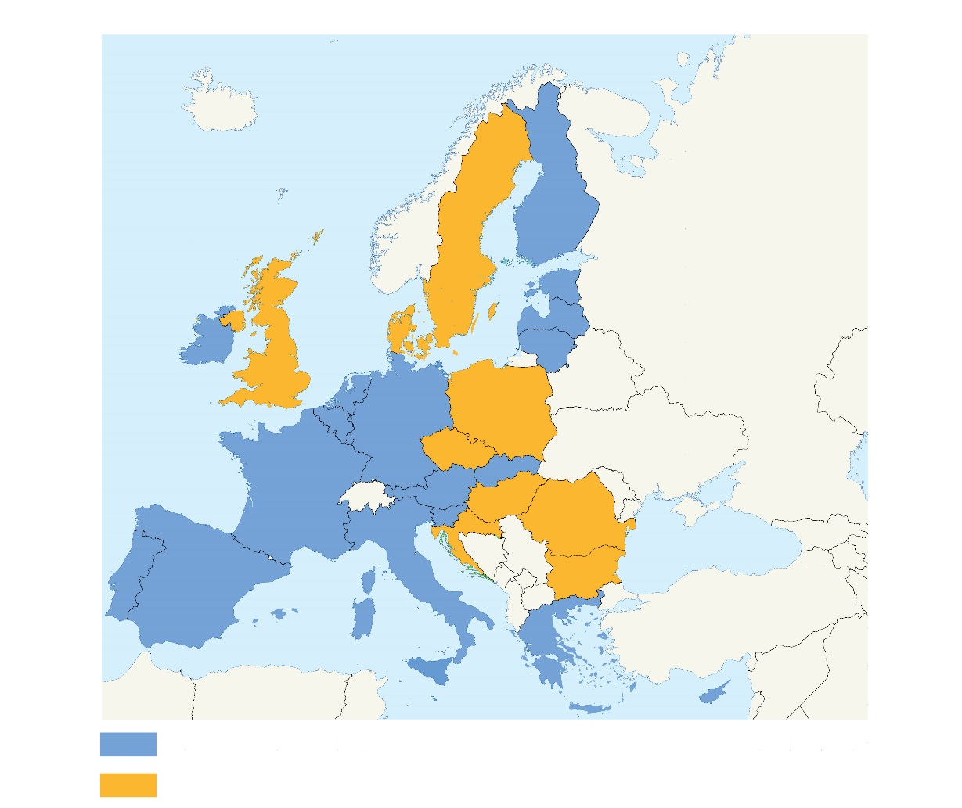
Euro: jedinstvena valuta za Europljane
Zašto euro?
Nema rizika od fluktuacije i troška pri konverziji strane valute
Više izbora i stabilne cijene za potrošače
Tješnja gospodarska suradnja među članicama EU-a
Može se koristiti svugdje u eurozoni
Kovanice: jedna srana s nacionalnim simbolima, druga strana zajednička
Novčanice: nemaju stranu s nacionalnim simbolima
Zemlje Europske unije koje koriste euro
Zemlje Europske unije koje ne koriste euro

Slide 20
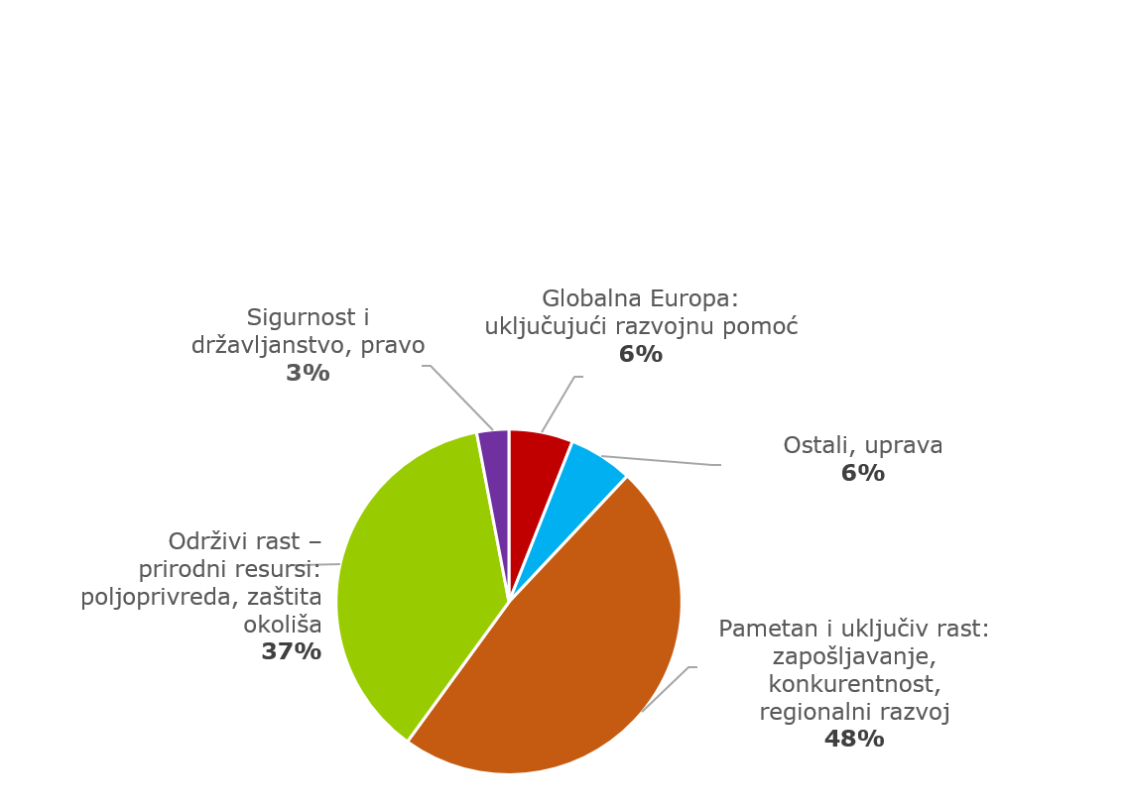
Na što EU troši svoj novac?
*proračun EU za 2017.: 157,9 milijardi eura

Slide 21


Deset prioriteta za Europu
Investicijski plan: novi poticaj otvaranju radnih mjesta, rastu i ulaganju
Razuman i uravnotežen trgovinski sporazum sa Sjedinjenim Američkim Državama
Povezano digitalno jedinstveno tržište
Područje pravde i osnovnih prava na utemeljeno na uzajamnom povjerenju
Otpornu energetsku uniju s naprednom klimatskom politikom
Novu politiku o migraciji
Dublje i poštenije interno tržište s jačim djelatnostima
Europu kao jačeg globalnog aktera
Dublju i pošteniju gospodarsku i monetarnu uniju
Europsku uniju demokratskih promjena

Slide 22
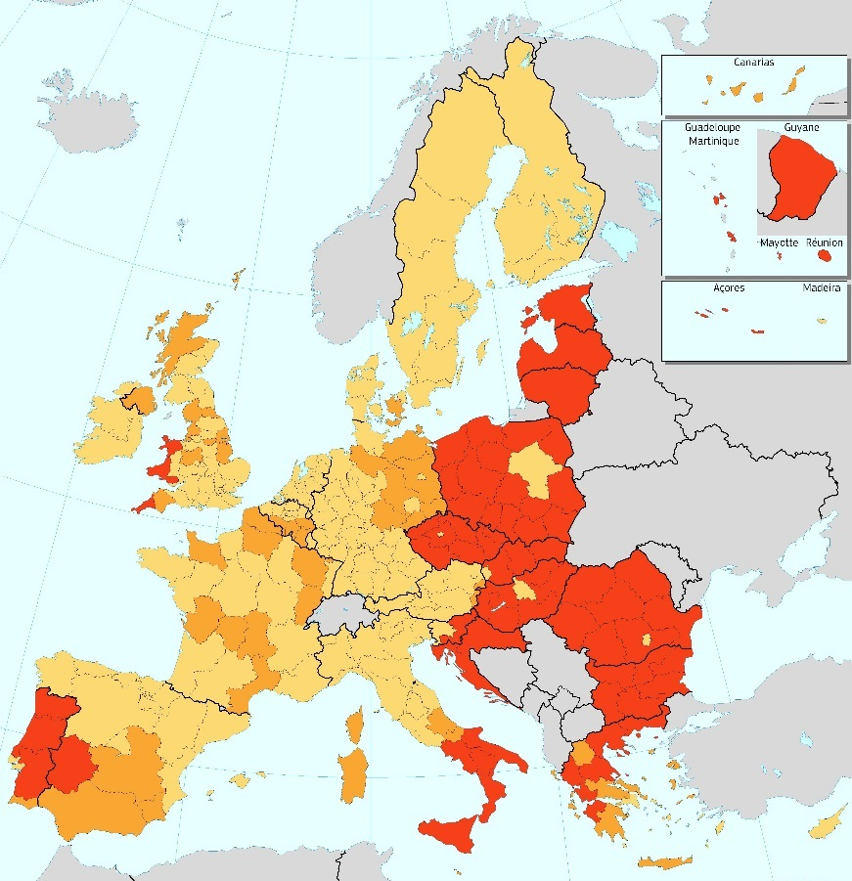



Kohezijska politika EU-a
2014.-2020.: uložene su 352 milijarde eura u infrastrukturu, poslovanje, zaštitu okoliša i osposobljavanje radnika u korist siromašnijih regija i građana
Regionalni fond
Socijalni fond
Kohezijski fond
Manje razvijene regije: BDP po stanovniku manji od 75 % prosjeka EU-a
Tranzicijske regije: BDP po stanovniku između 75 % i 90% prosjeka EU-a
Razvijenije regije: BDP po stanovniku veći od 90 % prosjeka EU-a

Slide 23
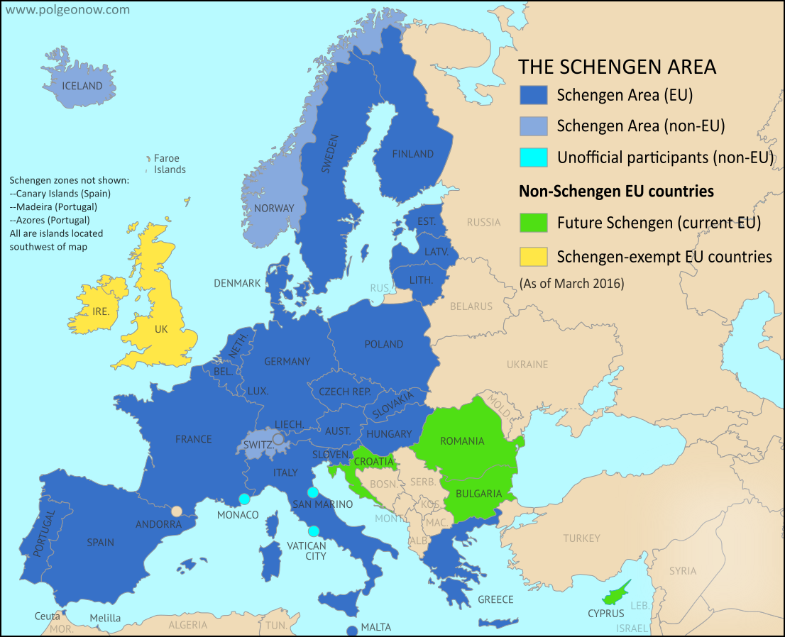
Schengenska zona
Pogodnosti Schengena:
Bez policijskih i carinskih provjera na granicama između većine zemalja Europske unije
Pojačane kontrole na vanjskim granicama Europske unije
Više suradnje između policija iz različitih zemalja Europske unije
Putujući između zemalja EU-a možete kupovati i donijeti kući bilo koje proizvode za osobnu upotrebu

Slide 24
Institucije EU-a
Europsko vijeće (summit)
Europski parlament
Vijeće ministara
(Vijeće)
Europska komisija
Sud pravde
Sud revizora
Ekonomski i socijalni odbor
Odbor regija
Europska investicijska banka
Agencije
Europska središnja banka

Slide 25
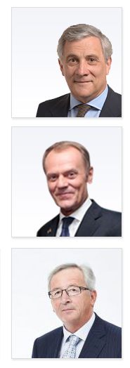



Čelnici EU-a
Europski parlament
− glas naroda
Predsjednik Europskog parlamenta:
Antonio Tajani
Europsko vijeće i Vijeće ministara
− glas država članica
Donald Tusk, predsjednik Europskog vijeća
Europska komisija
− promicatelj zajedničkih interesa
Jean-Claude Juncker, predsjednik Europske komisije

Slide 26

Europski parlament: glas naroda
- donosi zakone i proračun Europske unije zajedno s Vijećem ministara
- demokratski nadzor cjelokupnog djelovanja Europske unije
Austrija - 18
Belgija - 21
Bugarska - 17
Cipar - 6
Češka - 21
Danska - 13
Estonija - 6
Finska - 13
Francuska - 74
Grčka - 21
Hrvatska - 11
Irska - 11
Italija - 73
Latvija - 8
Litva - 11
Luksemburg - 6
Mađarska - 21
Malta - 6
Njemačka - 96
Nizozemska - 26
Poljska - 51
Portugal - 21
Rumunjska - 32
Slovačka - 13
Slovenija - 8
Španjolska - 54
Švedska - 20
Ujedinjena Kraljevina - 73
Ukupno - 751

Slide 27



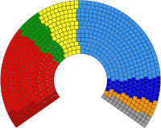





Slide 28

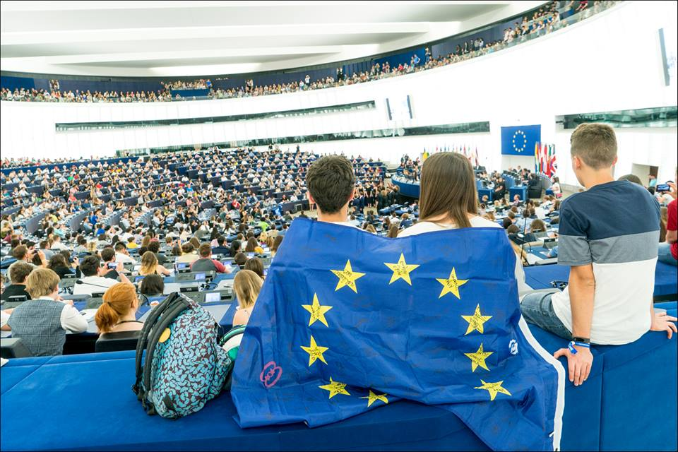
Izbori za Europski parlament 2019.
23.-26. svibnja

